Slide 1
Changement Climatique et Ressource en Eau
Quelle adaptation pour le SCoT ?
29 novembre 2018
Cécile Benech et Marie Ardiet

Slide 2
Le contexte
Un SCoT novateur dans le domaine de l’eau
Réalisation d’un Bilan Besoins Ressources quantitatif et qualitatif de de l’alimentation en eau potable (2008 - 2010)
Un plan de sécurisation AEP intégré dans le DOO du SCoT approuvé en décembre 2012
Une actualisation complète des documents entre 2016 et 2017
➔ Une prise en compte des principaux résultats dans le bilan de la mise en oeuvre du document en 2018 avec émergence d’un enjeu SCoT pour les années à venir

Slide 3
Le Contexte (suite)
Une réponse locale aux enjeux
Croiser ressource en eau, aménagement du territoire et changement climatique dans le SCoT
Prendre en compte le SDAGE, notamment l’OF 0
Aider les territoires avec un cadre SCoT repris dans leurs travaux territoriaux (PCAET, PGRE,…)
Une méthodologie collective et multi partenariale en 3 grands axes
Des indicateurs historiques améliorant la connaissance
Des scénarios dans le cadre du Bilan Besoins Ressources pour appréhender l’impact du changement climatique sur la ressource en eau potable
Un travail sur la sensibilité de la ressource en eau

Slide 4
INDICATEURS HISTORIQUES

Slide 5
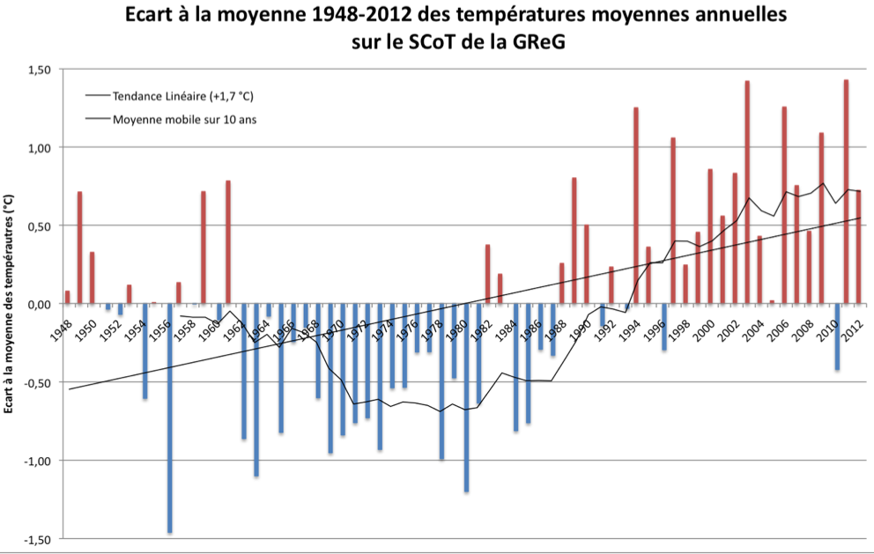
Réchauffement climatique ?
Une réalité sur le SCoT
Augmentation de température moyenne entre la période 1983 - 2012 et la période 1982 - 1953
+ 0,8°C
+ 0,9°C
+ 1°C
!
Arrêt des données 2012
Températures toujours supérieures à la moyenne depuis 2012
+ 0,8°C
+ 0,8°C
Inversion de la tendance (années 90)
+ 1°C
Données : SPAZM- EDF
Notes:
Le premier indicateur est l’évolution de températures, M Chaix, vous a montré ce qu’il en était du réchauffement climatique à l’échelle nationale, ce même constat peut être fait à l’échelle du SCoT, avec des évolutions de températures sur tout les territoires du SCoT.
Nous avons également le même graphique, à l’échelle du SCoT avec le même constat, une inversion des tendances dans les années 90-91 avec des températures plus élevées que la moyenne symbolisé par les barres rouge.
Oui le réchauffement climatique est présent sur le SCoT.

Slide 6
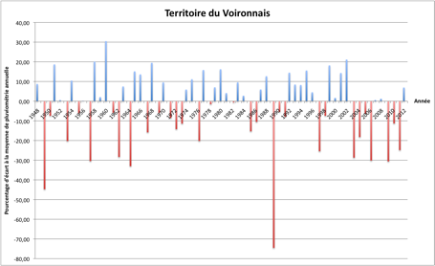
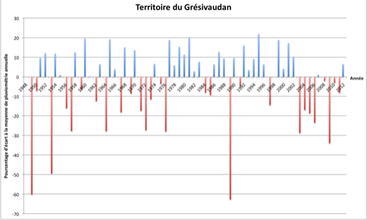
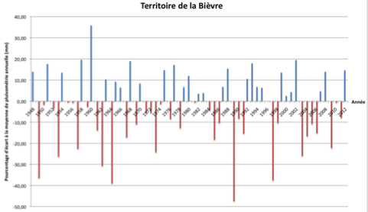
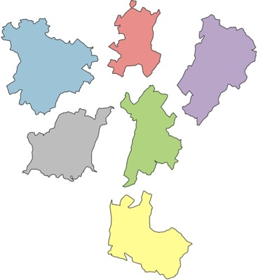
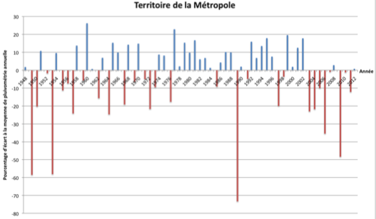
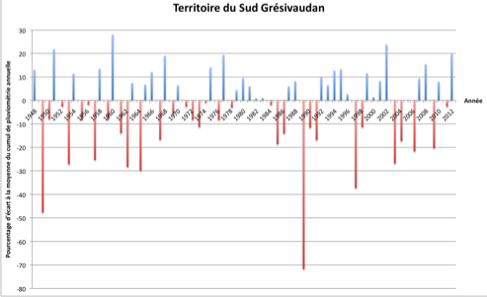
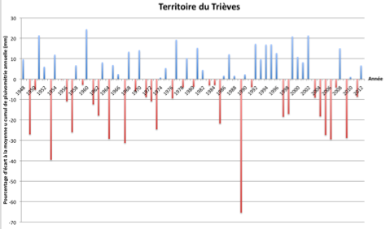
Pluviométrie - Pas de nette tendance sur le SCoT
Données : SPAZM- EDF
Notes:
Si l’on s’interresse à la pluviométrie, il n’y a pas de tendances nette sur les pluie annuelles. Cependant cela ne veut pas dire que dans une même année les extrèmes soient plus marquée (plus d’eau ou sécherresse plus marquée).
Enfin le 3eme indicateurs est le nmbre de jours de stress sur la ressource.

Slide 7
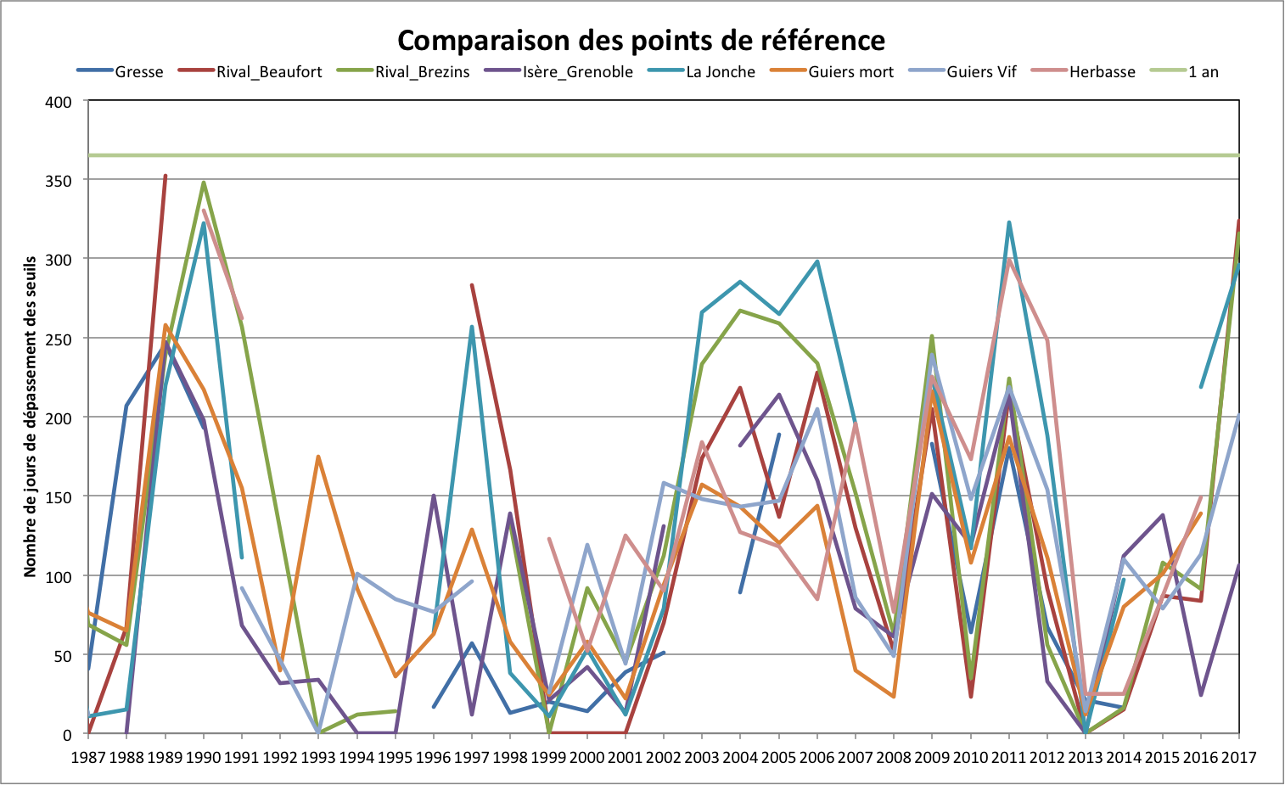
Jours de stress sur la ressource
Années de stress sont les mêmes sur tout le territoire
1989, 1990, 2003, 2004, 2005, 2006, 2009, 2011, 2017
Données : Banque HYDRO, arrêté cadre sécheresse 2015
Notes:
Nous avons compté le nombre de jours où la ressource est en stress. On reprends les cours d’eau présent dans l’arrêté cadre sécheresse, que vous voyez de toutes les couleurs sur le graphique.
Ce qu’il est important de retenir, c’est que les années de stress sont les mêmes d’un cours d’eau à l’autre, on peut voir le pic des années 1989/1990, ou la période de sécheresse entre 2003 et 2011 avec quelques années pluvieuses entre temps.

Slide 8
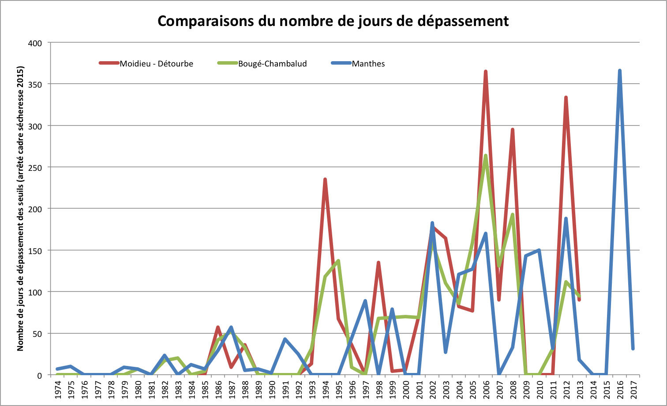
Eau souterraine
3 points avec historique supérieur à 30 ans → même évolution
Changement de tendance à partir des années 90
Alluvions Vallée de Vienne
Alluvions Plaine de Bièvre Liers Valloire
Données : ADES, arrêté cadre sécheresse 2015
Notes:
Si on fait une analyse similaire sur les ressources souterraines, on a pris les 3 points avec les données les plus longues. Ce que l’on peut voir c’est que à partir des années 90, les ressources sont plus souvent en stress et plus longtemps.
Je vous ai parler le pluie, de cours d’eau et de nappe.

Slide 9
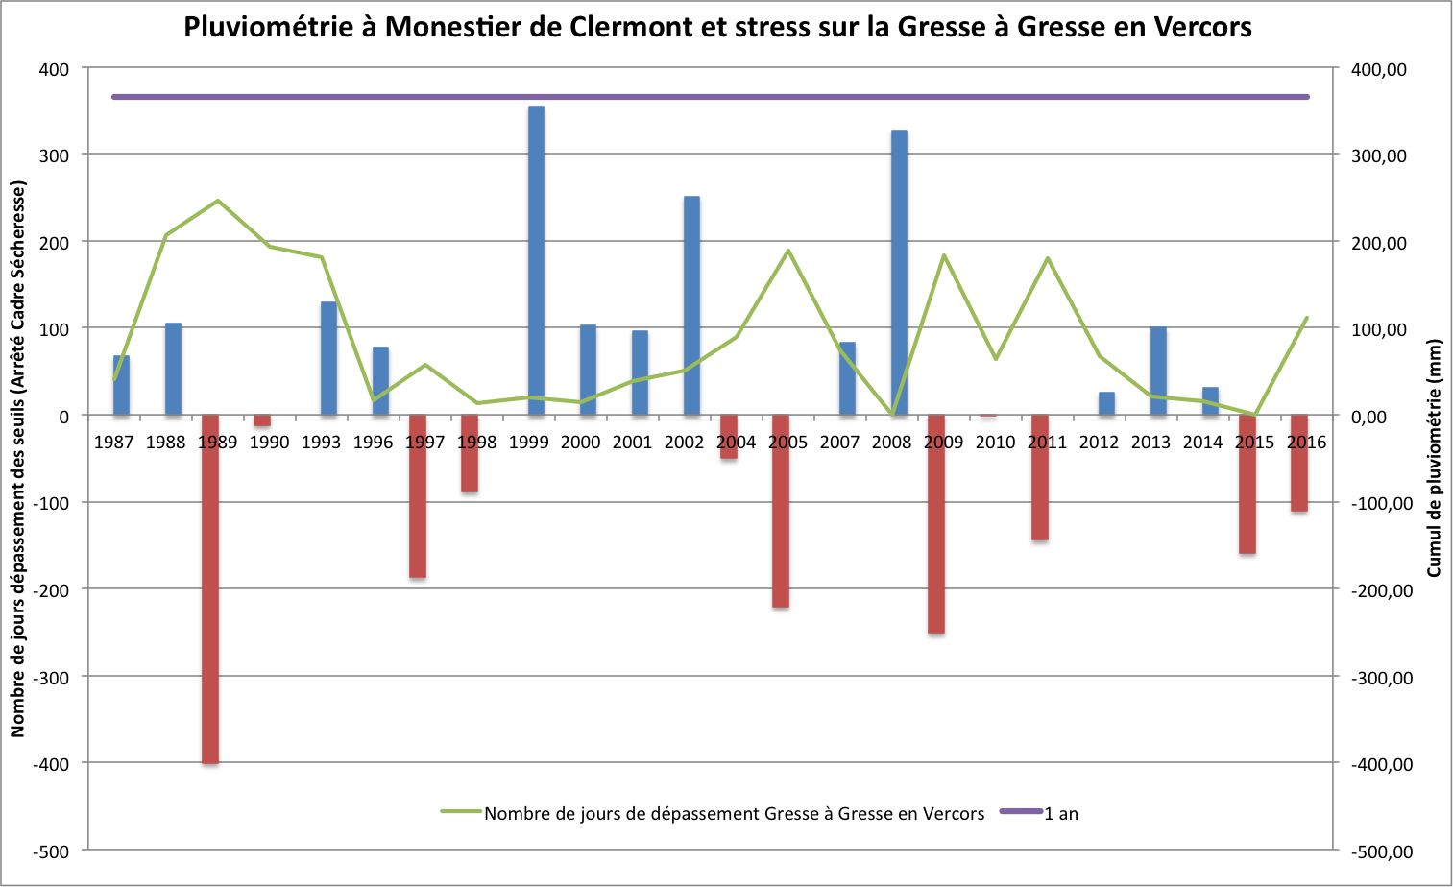
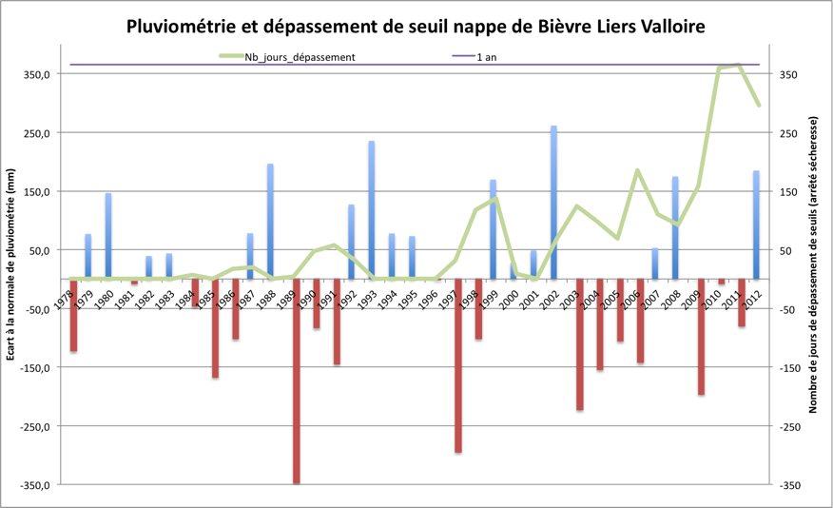
Quel lien entre la pluie et la ressource en eau ?
Réponse directe des cours d’eau aux variations de pluviométrie
Données pluviométrie : EDF
Données stress sur la ressource: Banque HYDRO, arrêté cadre sécheresse 2015
Pas de lien direct entre les eaux souterraines et la pluviométrie cumulée
Données pluviométrie : SPAZM- EDF
Données stress sur la ressource: ADES, arrêté cadre sécheresse 2015
Notes:
Quel lien peut on faire entre la pluie et la ressource en eau.
Tout d’abord les cours d’eau, si on regarde la gresse, on voit assez vite que quand la ressource est en stress (les pics verts) nousa vons un pic rouge la même (peu de pluie). Le lien entre débit des cours et variations de pluviométrie est direct.
Si on fait le même exercice sur les ressources souterraines, nous avons des années pluvieuses avec un stress sur la ressource et des années sèches avec un stress sur la ressource. Le lien entre pluie et eaux souterraines est pas du tout évident. Alors pourquoi, première cela dépend du type de pluie et de sa localisation, du type de masse d’eau qui réponds plus ou moins vite à la pluie et également de ce qui se passe en surface (sol plus ou moins perméable).
Nous avons avec ces indicateurs présenté un premier historique et suivi du climat et des masses d’eau. Il est également important d’anticiper l’impact que pourrait avoir le changement climatique et c’est l’enjeux de ce que va vous présenter Cécile maintenant.

Slide 10
SCENARIOS QUANTITATIFS SUR L’AEP

Slide 11
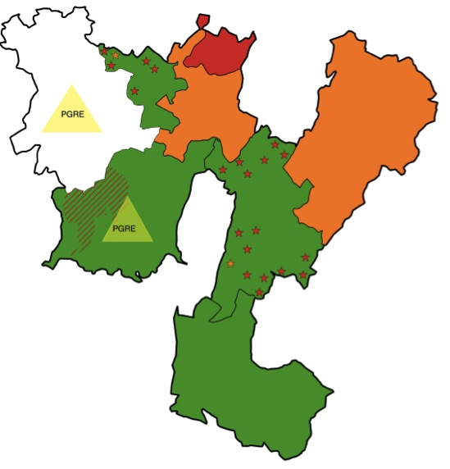
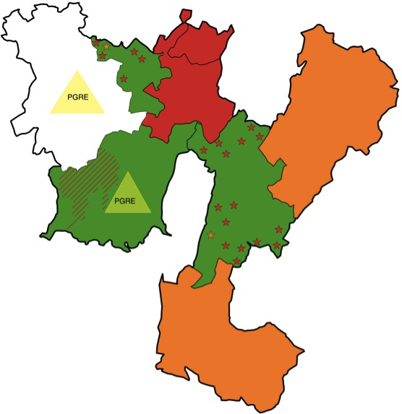
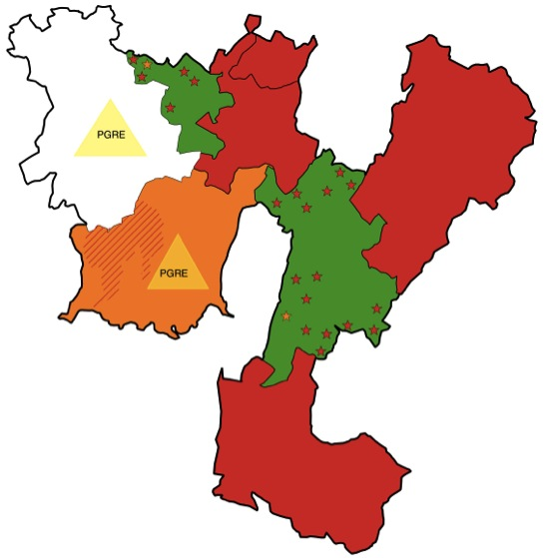
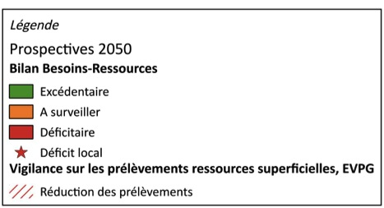
- 5% de capacité de production en période d’étiage
- 15% de capacité de production en période d’étiage
Capacité de production des captages et besoins en eau potable
Prospectives 2050
Attention, les résultats sont à l’échelle de l’autorité organisatrice (2020).
- 25% de capacité de production en période d’étiage

Slide 12
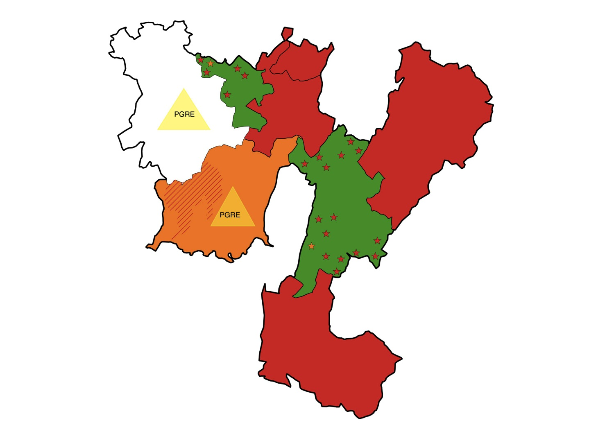
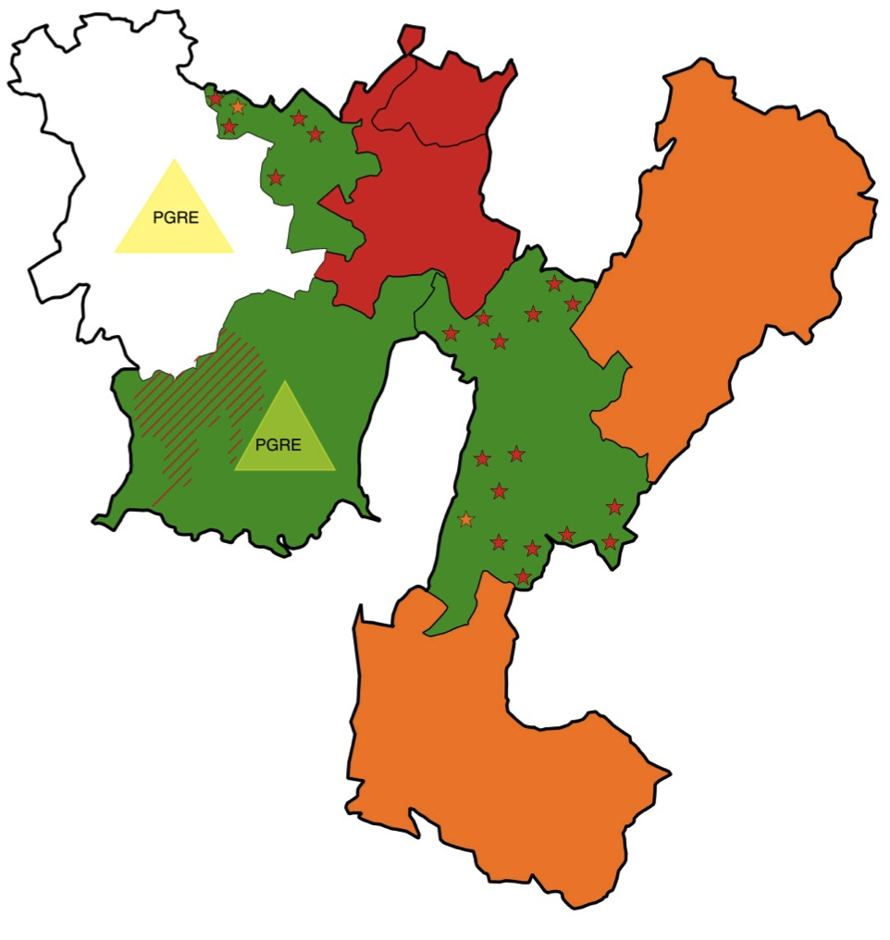
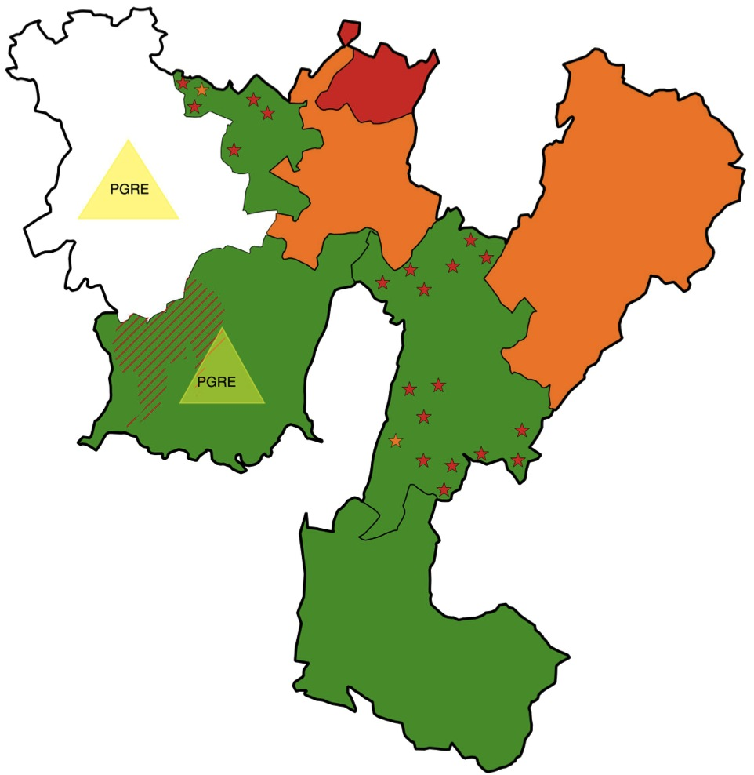
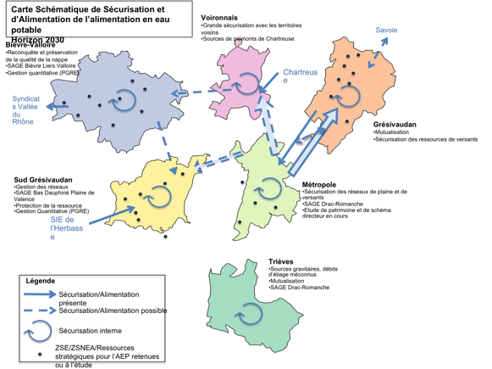
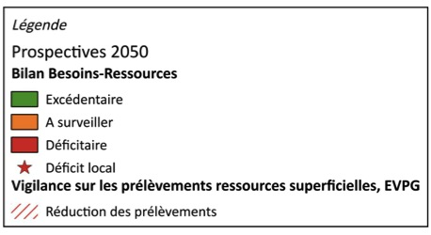
Capacité de production des captages et besoins en eau potable - Prospectives 2050
Hypothèse : -15% de capacité de production en période d’étiage
Hypothèse : -25% de capacité de production en période d’étiage
Hypothèse : -5% de capacité de production en période d’étiage
Notes:
Attention à la Bièvre et à saint marcellin
Rajout BBR 2030 détaillé ?
Sur-estimation de la population si calcul à partir du nombre de logement neuf inscrit dans le SCoT.
Evaluation du SCoT, tendance de 0,6% de population en plus par an → ce qui fait que la population 2030 calculée précedent est grosso modo également à celle de 2050 avec la tendance vu dans l’évaluatino.
Pas de modifs sur la population.
Seul truc qui change est donc la baisse de capacité de production en période d’étiage.

Slide 13
SENSIBILITE DE LA RESSOURCE EN EAU AU CHANGEMENT CLIMATIQUE

Slide 14
Sensibilité de la ressource en eau face au changement climatique
De quoi parles t-on ?
Sensibilité : Proportion dans laquelle les masses d’eau sont susceptibles d’être affectées par le changement climatique.
Pourquoi parler de sensibilité au changement climatique et eau sur le SCoT ?
Une thématique transversale
Une sensibilité de la ressource oui, mais des actions territoriales
Prioriser les actions à mettre en place
Comment évaluer cette sensibilité ?
Postulat : une ressource dégradée aujourd’hui sera plus sensible aux variations climatiques futures.
Indicateurs retenus | Définition
Inertie de la ressource | Temps de réaction d’une ressource à une variation climatique
Fonctionnalité des cours d’eau | Degré de dégradations anthropiques affectant le fonctionnement naturel des cours d’eau
Etat qualitatif | Atteinte ou non des objectifs de qualité des ressources
Pression des usages | Prélèvements mettant en péril ou non l’équilibre quantitatif de la ressource
Analytique
Indicateur à approfondir
Artificialisation des sols ? lien avec l’imperméabilisation des sols qui modifie le fonctionnement du bassin versant et donc des ressources.
Descriptif
Notes:
La sensibilité au CC c’est quoi? C’est la proportion dans laquelle une masse d’eau est suscpetible d’être affectées par le CC. Peu importe quel scénarios climatique serait présent, comment la ressource va réagir.
Pourquoi introduire cette notion, c’est un thématique qui est transversale et permet de croiser, changement climaitque, aménagement du territoire et ressource en eau. Elle se définit sur une ressource mais les actions qui seront à mettre en places seront territoriales, intercommunales, … et enfin cela permettra de prioriser les actions à mettre en place.
Alors comment peut-on mesurer cette sensibilité au changement climaitque. Et bien nous sommes partis du postulat qu’une ressource dégradée aujourd’hui sera plus sensible aux variation climatiques futures. Et cette dégradation nous la mesurons à travers différents critères, l’inertie de la ressourec qui est le temps de réponse de la ressource à une variation climatique, la fonctionnalité des cours d’eau qui mesure comment l’homme a dégradé le fonctionnement naturel des cours d’eau, l’état qualitatif, a t- on atteint le bon état de la masse d’eau et enfin la pression des usages en regardant l’ensemble des prélèvements pouvant mettre en péril l’équilibre quantitaif de la resource.
En plus de ces 4 indicateurs analytique sur la ressource en eau, nous avons identifié un indicateur qu’il reste encore à approfondir qui est l’artificialisation des sols, et notamment l’impact qu’à l’imperméabilisation des sols en modifiant le fonctionnement naturel des la resource en eau sur tout un bassin versant.

Slide 15
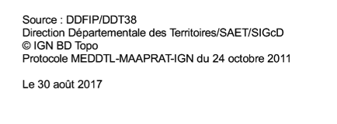
Doit-on prendre en compte l’évolution de la tâche urbaine sur le SCoT ?
Tâche urbaine en 1999
Tâche urbaine en 1950
Tâche urbaine en 1982
Tâche urbaine en 1968
Tâche urbaine en 2015
Notes:
L’un des moyens de visulaiser cette artificialisation du territoire est de regarder l’évolution de la tâche urbaine ici entre 1950 et 2015.
En voyant défiler ces cartes, nous pouvons nous rendre compte l’augmentation de la tâche urbaine est importante, ce qui laisse présager que la sensibilité du territoire augmente et qu’elle plus forte en 2015.

Slide 16
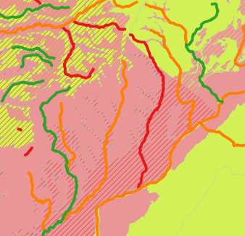
Sensibilité de la ressource en eau face au changement climatique
Quelle représentation de la sensibilité ?
Quels éléments retenir pour l’exemple présenté ?
Un territoire globalement sensible au changement climatique
Pour cet exemple, principalement dû au déséquilibre quantitatif
Une artificialisation des sols grandissante
Quelles actions sur le territoire ?
Economies d’eau sur tout les usages
Travailler sur une meilleure répartition de la ressources
Construire autrement (territoire résilient)
Maintenir les actions en place sur tous les domaines (qualité, pluvial…)
Notes:
Nous obtiendrons des cartes de sensibilité qui auront un ressemblance avec cette image, en aplat les masses d’eau souterraines et le chevelu des cours d’eau et en rouge les masses d’eau fortement sensible, en vert celles faiblement sensible et en orange celles moyennement sensible.
Que faut-il retenir de cette carte, premièrement que le territoire est globalement sensible au changement climatique et dans ce cas précis tout particulièrement du au déséquilibre quantitaif sur les ressource en eau, il faut également garder en mémoire, que l’artificialisation des sols est grandissante

Slide 17
Quelles suites pour les travaux ?
Améliorer la connaissance et compléter les résultats
Territorialisation de la thématique
Intégration des principaux résultats dans le SCoT : un enjeu de gouvernance
Quel niveau d’exigence au regard des enjeux de transition environnementale et climatique ?

